Slide 1
Тихореченское
Бывшее имение Линкау

Slide 2
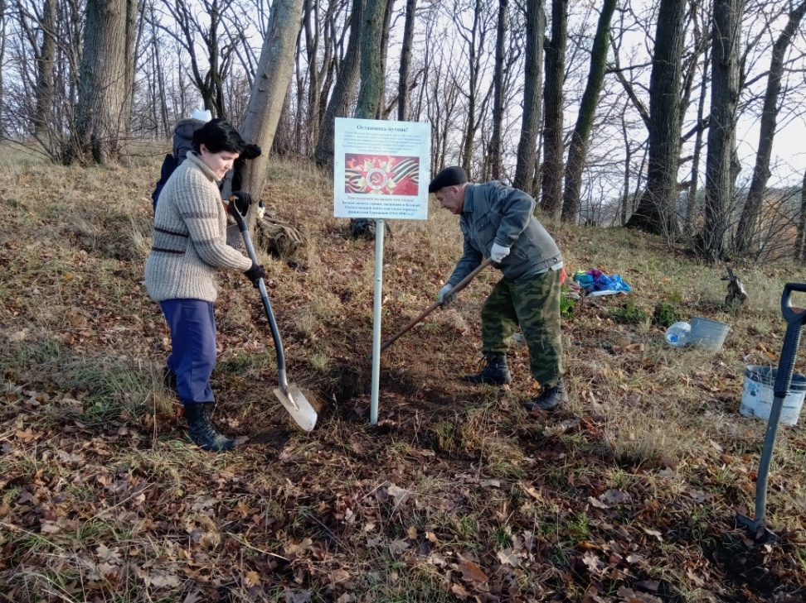
Апрель 1945
В боях за Линкау во время Земландской операции, которая являлась частью Восточно-Прусской операции, участвовала 215 сд 72 ск 5А 3БФ

Slide 3
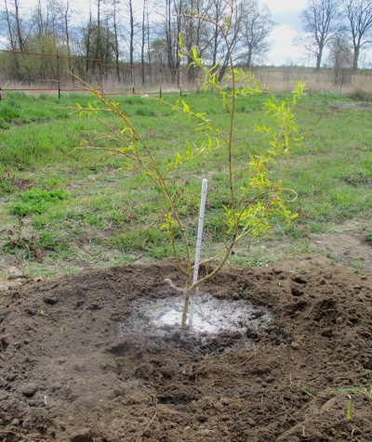
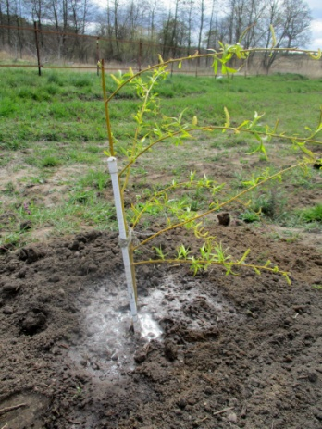
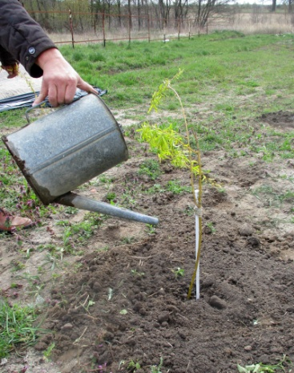
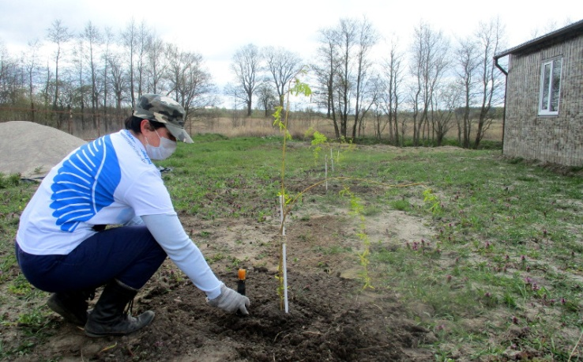
17.04.1945
Погибло четыре красноармейца (по данным ОБД «Мемориал»
Посажено в память о красноармейцах четыре плакучих ивы:

Slide 4
Минимул Мансур
ID 17311909
Фамилия Минимул.
Имя Мансур.
Отчество Т.
Место рождения Татарская АССР, Сабинский р-н, ст. Шамардан, д. Кильдибек
Последнее место службы 707 сп
Воинское звание рядовой
Причина выбытия убит
Дата выбытия 17.04.1945
Первичное место захоронения Восточная Пруссия, Фишхаузен, д. Адлих Линкау
Название источника донесения ВК Республики Татарстан
Номер описи источника информации 1945
Номер дела источника информации 9

Slide 5
Магир Иван Иванович
ID 6622272
Фамилия Магир
Имя Иван
Отчество Иванович
Дата рождения/Возраст __.__.1911
Место рождения Горьковская обл., Богородский р-н
Дата и место призыва 17.05.1944, Алапаевский РВК, Свердловская обл., Алапаевский р-н
Последнее место службы 215 сд
Воинское звание красноармеец
Причина выбытия убит
Дата выбытия 15.04.1945
Первичное место захоронения Восточная Пруссия, Кенигсбергский окр., Фишхаузенский р-н, д. Апликинкау
Название источника донесения ЦАМО
Номер фонда источника информации 58
Номер описи источника информации 18003
Номер дела источника информации 927

Slide 6
Ерин Василий Анисимович
ID 260448754
Фамилия Ерин
Имя Василий
Отчество Анисимович
Воинское звание красноармеец
Дата смерти 17.04.1945
Страна захоронения Россия
Регион захоронения Калининградская обл.
Место захоронения Зеленоградский р-н, п. Русское
Откуда перезахоронен д. Адлих - Линкау
Могила Братская могила

Slide 7
Шеликов Иван Савельевич
ID 260449718
Фамилия Шеликов
Имя Иван
Отчество Савельевич
Воинское звание старшина
Дата смерти 17.04.1945
Страна захоронения Россия
Регион захоронения Калининградская обл.
Место захоронения Зеленоградский р-н, п. Русское
Откуда перезахоронен д. Адлих Линкау
Могила Братская могила

Slide 8
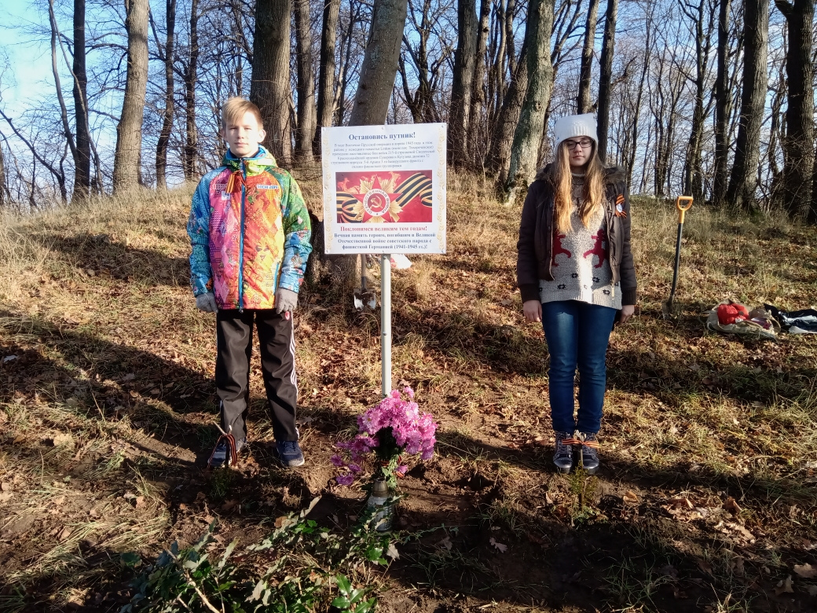
Мы помним не только в праздники и не только в городах

